Slide 1
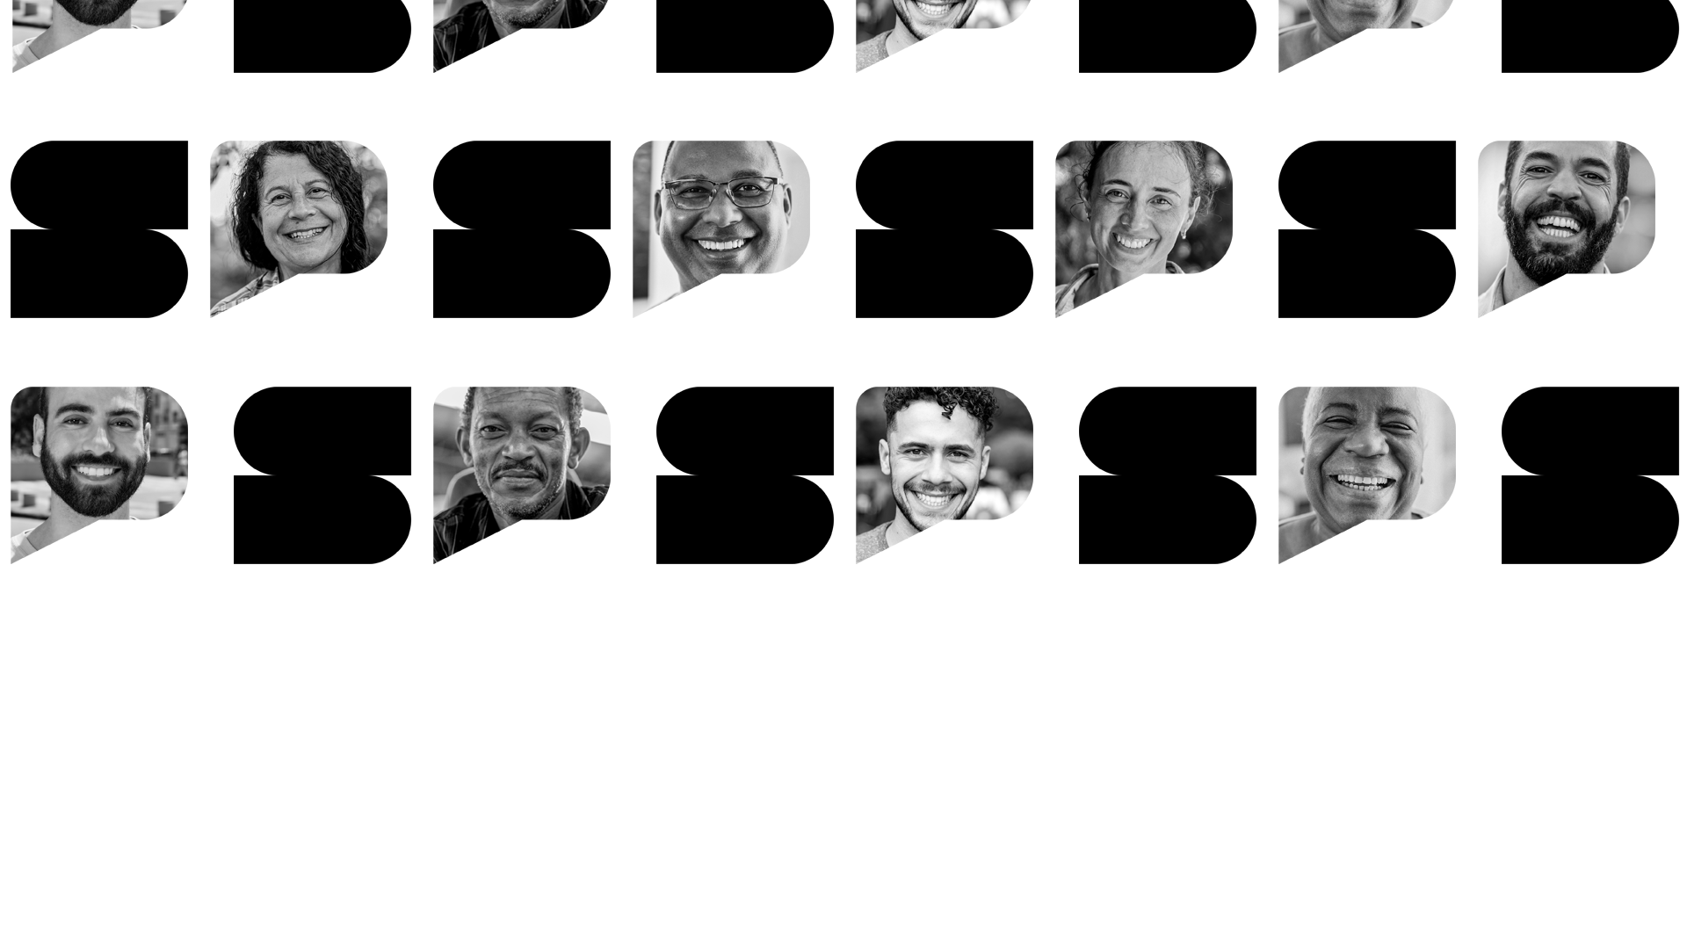

DAELINK - Rede Social profissional para as
pessoas com deficiência.
18/04/2024

Slide 2

GOVERNO DO ESTADO DE SÃO PAULO

Slide 3

GOVERNO DO ESTADO DE SÃO PAULO
TEMA DO PROJETO
Plataforma de integração entre às empresas e as pessoas com deficiência (PCD).
Inspirada em redes sociais profissionais como o Linkedin.
Ajudar na busca das empresas aos profissionais qualificados que atendem as necessidades.
Fonte:CANVA

Slide 4

GOVERNO DO ESTADO DE SÃO PAULO
PROBLEMÁTICAS ENCONTRADAS
Lei nº8213- Direitos das pessoas com deficiência.
Falta de conhecimento dos PCDs aos seus direitos.
Existência de muitas vagas não preenchidas.
(1/5 de acordo com dados SINE 2020)
Fonte:CANVA

Slide 5

GOVERNO DO ESTADO DE SÃO PAULO
JUSTIFICATIVA DO TEMA
Como objetivo queremos solucionar essa falta de comunicação entre as empresas e os PCD. Assim através de uma plataforma digital iremos integrar os PCD de forma mais simplificada, servindo como um auxiliador comunicativo específico as necessidades das empresas e dessas pessoas.
Fonte:CANVA

Slide 6

GOVERNO DO ESTADO DE SÃO PAULO
OBJETIVOS DO PROJETO
Como objetivo iremos implementar em nossa plataforma um algoritmo próximo a uma inteligência artificial, que irá gerar um “match” entre as vagas listadas e os candidatos com as capacidades necessárias agilizando o processo. Também possuindo outros métodos comunicativos para possibilitar esse diálogo.
Fonte:CANVA

Slide 7

GOVERNO DO ESTADO DE SÃO PAULO
OBJETIVOS DO PROJETO
De forma específica queremos atingir:
1. Analisar métodos para
atender as necessidades de desenvolvimento do público-alvo do Site.
2.Identificar métodos para
criação de algoritmos de
“match” entre as vagas de
empregos e os candidatos.
3.Estabelecimento de procedimentos para a
criação da plataforma através
dos algortimos idealizados.
4.Realizar o desenvolvimento
de ambiente multiplataforma
(Web e Mobile), deixando a nossa plataforma mais acessível.
Fonte:CANVA
5.Aplicação final da plataforma em ambiente de testes, fazendo
o uso de todos funcionalidades

Slide 8

GOVERNO DO ESTADO DE SÃO PAULO
ESTUDOS APLICADOS
ESTUDO QUANTITATIVO
ESTUDO DE CASO
A adoção do método quantitativo é essencial na elaboração do projeto, pois, conforme destacado pelo Dr. Paulo Ricardo Bittencourt Guimarães (2018), ele enriquece o processo na tomada de decisão com dados precisos.
Utilizado para obter fundamentos baseados em nosso objetivo, possibilitando uma ação mais efetiva de métodos criados para diminuir a escassez do preenchimento das vagas.
Fonte:CANVA
ESTUDO BIBLIOGRÁFICO
Para fundamentar o projeto com precisão e profundidade, a consulta a fontes bibliográficas é essencial. Ela possiblitará uma especialização no tema e contrução de uma base teórica sólida, apoiada em artigos e obras de referência.

Slide 9

GOVERNO DO ESTADO DE SÃO PAULO
RESULTADOS ESPERADOS
COM A CONCLUSÃO DO PROJETO ESPERAMOS :
Conseguir diminuir essa defasagem de vagas nas empresas destinadas aos PCD.
Possibilitar uma inclusão social através de nossa plataforma.
Se tornar uma referência para outros projetos que visem a integração social.
Fonte:CANVA

Slide 10

GOVERNO DO ESTADO DE SÃO PAULO
REFERENCIAS UTILIZADAS
Dutra, F. C. M. S., Paz, I. T. M., Cavalcanti, A., Aramaki, A. L., & Kososki, E. (2020). Oportunidades no mercado de trabalho: análise das vagas de emprego disponíveis para pessoas com deficiência. Cadernos Brasileiros de Terapia Ocupacional. 28(1), 147-163. https://doi.org/10.4322/2526- 8910.ctoAO1724
BRASIL. Lei nº 8.213, de 24 de julho de 1991. DISPÕE SOBRE OS PLANOS DE BENEFÍCIOS DA PREVIDÊNCIA SOCIAL E DÁ OUTRAS PROVIDÊNCIAS. Da Finalidade e dos Princípios Básicos da Previdência Social. Disponível em: https://www.planalto.gov.br/ccivil_03/leis/l8213cons.htm .
GUIMARÃES, Paulo Ricardo Bittencourt. Métodos quantitativos estatísticos. 2. ed. Curitiba: Iesde Brasil S/A., 2018. 173 p. Disponível em: https://videoiesde.secure.footprint.net/token=nva=1646678853925~dirs=4~hash=01eb39fe5a37972c1b82c/videoteca/iesde/video/57421_METODOS_QUANTITATIVOS_ESTATISTICOS_2018_PDF/file.pdf. Acesso em: 17 mar. 2024.
Fonte:CANVA

